Slide 1
El aporte de la comunicación para una mejor gestión de empresas e instituciones públicas
Laureano Checa - Instituto de la Comunicación e Imagen - Universidad de Chile
Coyhaique, 08 de agosto de 2014

Slide 2
La organización
Una organización es un sistema estable de individuos que trabajan juntos para alcanzar, mediante una jerarquía de rangos y división del trabajo, los objetivos comunes (Rogers & Rogers 1980)

Slide 3
Comunicación organizacional
“La comunicación es el fluido vital de una organización; si en alguna forma se pudieran eliminar los flujos de comunicación de una organización, no tendríamos organización” (Rogers & Rogers)

Slide 4
Funciones com. organizacional
En el nivel de la organización total, la comunicación puede estudiarse en términos de cuatro funciones generales:
  Producción
  Mantenimiento
  Adaptación
  Dirección
(Katz y Kahn 1966)

Slide 5
Funciones com. organizacional
En un nivel más específico, las funciones de la comunicación se examinan en el contexto de la relación superior-subordinado. Las funciones específicas de la comunicación son:
  Instrucciones de trabajo
  Razones fundamentales del trabajo
  Procedimientos organizacionales
  Adoctrinamiento de metas
(Katz y Kahn 1966)

Slide 6
Las funciones del Ejecutivo
El mantenimiento de la comunicación organizacional
El aseguramiento de los servicios esenciales
La formulación de propósitos y objetivos
Chester Barnard, Las funciones del ejecutivo, 1938 (citado en Harmon & Mayer 1999)

Slide 7
Imagen corporativa
La Imagen Corporativa es “la estructura o esquema mental sobre una compañía que tienen sus públicos, integrada por el conjunto de atributos que los públicos utilizan para identificar y diferenciar a esa compañía de las demás”
Es la “idea global que tienen sobre sus productos, sus actividades y su conducta”.
(Capriotti 2004)

Slide 8
Imagen corporativa
“Es el resultado de un proceso acumulativo de información; el cual es fragmentario (se recibe en partes) y discontinuo (se recibe en diferentes momentos temporales. (…) Esta información es recibida por los públicos tanto si la organización envía mensajes de forma consciente (envío activo de información) como de manera inconsciente (envío pasivo de información).
(Capriotti 2004)

Slide 9
Construcción de la imagen
Factores que pueden influir la imagen o percepción de una organización que tienen sus públicos:
Mensajes persuasivos emanados de la organización,
Conversaciones con amigos y familiares sobre la organización,
Publicidad de la organización,
Transacciones previas con la organización, y
La exposición a infraestructura (instalaciones, edificios) de la organización.
(Moffit 1992,1994, citado en Arpan y Zinuvska 2003)

Slide 10
Construcción de la imagen
Comunicación Simbólica: Es lo que la empresa dice sobre sí misma, sobre lo que hace. Está ligada al hacer saber (o comunicar) a sus públicos de forma creativa y diferenciada los productos, servicios y actividades de la organización.
Comunicación conductual: La organización comunica a través de su conducta. Está vinculada las Saber Hacer. Esta comunicación se genera en la experiencia de los públicos con la organización (con sus productos, sus servicios)
(Capriotti 2004)

Slide 11
Identidad corporativa
La identidad corporativa es un "sistema" de comunicación que se incorpora a la estrategia global de la empresa, y se extiende y está presente en todas sus manifestaciones, producciones, propiedades y actuaciones.
(Costa 2003)

Slide 12
Identidad corporativa
La identidad corporativa se define por dos parámetros objetivos:
lo que la empresa es
lo que hace
Y otro subjetivo:
lo que dice (qué es y hace)
(Costa 2003)

Slide 13



El Círculo Dorado
Qué
Las organizaciones saben qué es lo que hacen. Venden productos, entregan servicios.
Cómo
Algunas organizaciones saben cómo hacen lo que hacen. Es el valor que las diferencia.
Por qué
Muy pocas organizaciones saben por qué hacen lo que hacen. Su propósito, su causa.
Por qué
Cómo
Qué
Simon Sinek, Start with why (2009)

Slide 14
El Círculo Dorado
Por qué
Es la misión, la visión y los valores de la organización. Los define el líder y su alto mando.
Cómo
Es la organización de la producción. Es responsabilidad de los mandos medios.
Qué
Es la producción del bien o servicio. Lo ejecutan los funcionarios u operarios.
Cómo
Qué
Por qué
Simon Sinek, Start with why (2009)

Slide 15
Teoría Burocrática
Ejecutivos
Son quienes planifican y determinan el rumbo que toma la organización.
Función: Tomar las decisiones.
Burocracia
Mandos medios que dirigen equipos y se encargan de que se cumplan los objetivos trazados.
Función: Implementar las decisiones.
Base
Trabajadores especializados, encargados directamente de la producción de la empresa.
Función: Ejecutar las decisiones
Cómo
Qué
Por qué
Max Weber, Economía y Sociedad, (1922)

Slide 16
Las Políticas Públicas
Cursos de acción y flujos de información relacionados con un objetivo público definido en forma democrática; los que son desarrollados por el sector público y, frecuentemente, con participación de la comunidad y el sector privado
Eugenio Lahera, Introducción a las Políticas Públicas (2002)

Slide 17
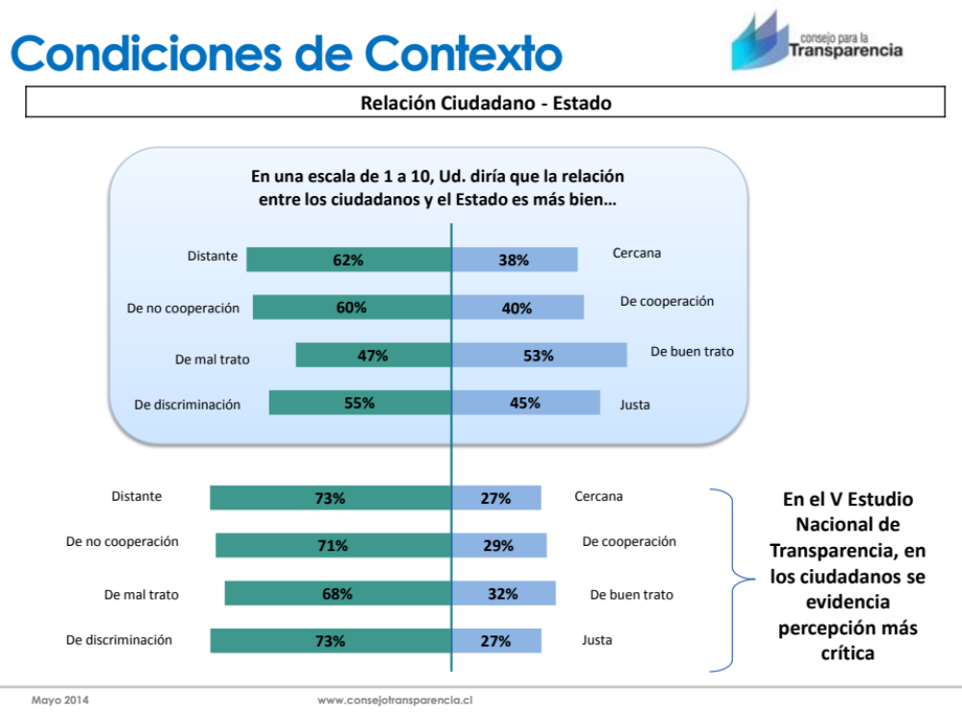

Slide 18
Síntesis
La comunicación es lo que le permite existir a la organización.
La comunicación es una tarea central en las organizaciones públicas.
Todo comunica en la organización. Especialmente las fallas en la comunicación.

